Slide 1
JAVA程序设计基础
主讲：潘隆福

Slide 2
第五章 switch选择结构
01
switch语法结构
02
case、break与default
03
switch表达式值类型
04
问题总结

Slide 3


为什么使用switch选择结构
问题
韩嫣参加计算机编程大赛
如果获得第一名，将参加麻省理工大学组织的1个月夏令营
如果获得第二名，将奖励惠普笔记本电脑一部
如果获得第三名，将奖励移动硬盘一个
否则，不给任何奖励
解决方法：
使用多重if选择结构实现
使用switch选择结构解决
缺点：结构复杂，啰嗦
特点：条件为等值判断
演示示例1:多重if解决等值判断问题
Notes:
教学指导：
1，教员分析问题，问题中有多个条件考虑使用多重if
2，教员演示使用多重if选择结构解决问题1让学员意识到此种方式的不足，
（此示例的代码教员课前准备好，课堂上不需要现场敲）
3，回到PPT总结代码缺点：结构复杂，啰嗦
4，再次分析问题：发现多个条件均为等值判断，并提出更好的解决办法---使用switch

Slide 4

什么是switch选择结构
语法
switch选择结构
整型或字符型
switch (表达式) {
case 常量 1:
语句;
break;
case 常量 2:
语句;
break;
…
default:
语句;
break;
}
计算表达式的值
如果等于常量1
如果等于常量2
如果没有找到匹配的值
Notes:
教学指导：
1.教员讲解语法中四个关键字的作用
2.教员讲解switch选择结构的执行过程

Slide 5

如何使用switch选择结构
示例
使用switch选择结构解决问题1
int mingCi = 1;
switch (mingCi) {
case 1:
System.out.println("参加麻省理工大学组织的1个月夏令营");
break;
case 2:
System.out.println("奖励惠普笔记本电脑一部");
break;
case 3:
System.out.println("奖励移动硬盘一个");
break;
default:
System.out.println("没有任何奖励 ");
}
第一名的情况下
第二名的情况下
第三名的情况下
其他情况下
演示示例2：switch解决等值判断问题

Slide 6

常见错误4-1
代码阅读
int mingCi = 1;
switch (mingCi){
case 1:
System.out.println("参加麻省理工大学组织的1个月夏令营");
case 2:
System.out.println("奖励惠普笔记本电脑一部");
case 3:
System.out.println("奖励移动硬盘一个");
default:
System.out.println("没有任何奖励 ");
}
输出结果是什么？
如果需要每个case执行完后跳出，
在每个case后不要忘记写break;
Notes:
教学指导：演示时在某些case中添加break看一看效果

Slide 7
常见错误4-2
代码阅读
int mingCi = 1;
switch (mingCi){
case 1:
System.out.println("参加麻省理工大学组织的1个月夏令营");
case 2:
System.out.println("奖励惠普笔记本电脑一部");
case 2:
System.out.println("奖励移动硬盘一个");
default:
System.out.println("没有任何奖励 ");
}
case后面的常量必须各不相同

Slide 8
常见错误4-3
代码阅读
int mingCi = 6;
switch (mingCi){
default:
System.out.println("没有任何奖励 ");
case 1:
System.out.println("参加麻省理工大学组织的1个月夏令营");
case 2:
System.out.println("奖励惠普笔记本电脑一部");
case 3:
System.out.println("奖励移动硬盘一个");
}
输出结果是什么？
default块顺序可以变动，但要注意其执行顺序。
通常，default块放在末尾，也可以省略

Slide 9
常见错误4-4
代码阅读
switch后面小括号中表达式的值
必须是整型或字符型
String day = "星期一";
switch (day){
case "星期一":
System.out.println("星期一：青菜 ");
break;
case "星期二":
System.out.println("星期二：鱼 ");
break;
……
default:
System.out.println(“自助餐");
break;
}
演示示例3：使用switch常见问题
Notes:
教学指导：教员通过PPT讲解常见错误4-1至4-4后，最后在环境中现场修改代码，让学员看到具体效果

Slide 10
比较switch和多重if选择结构
相同点
不同点
switch选择结构
多重if选择结构
都是用来处理多分支条件的结构
只能处理等值条件判断的情况，而且条件必须是整型变量或字符型变量
没有switch选择结构的限制，特别适合某个变量处于某个连续区间时的情况

Slide 11

小结
现场编程
张三为他的手机设定了自动拨号
按1：拨爸爸的号
按2：拨妈妈的号
按3：拨爷爷的号
按4：拨奶奶的号
Notes:
\01 教学演示案例\现场编程\Dial.java
教学指导：引导学员对问题进行分析（等值匹配），确定适合用switch来实现，一定要把解决问题的逻辑和思路分析清楚，再进入编码

Slide 12

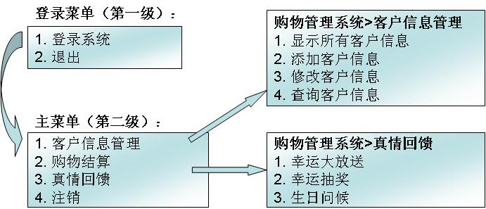
学员操作——菜单跳转2-1
指导
训练要点
switch选择结构
需求说明
从登录菜单跳转到主菜单
讲解需求说明

Slide 13
学员操作——菜单跳转2-2
指导
实现思路
1.使用数字标识菜单号
2.获取用户输入的数字
3.执行相应的操作
完成时间：25分钟
Notes:
教学指导：结合上一页的图分析实现逻辑，让学员清楚解决问题的思路，然后再进入编码

Slide 14
共性问题集中讲解
常见问题及解决办法
代码规范问题
调试技巧
共性问题集中讲解

Slide 15

选择结构总结
提问
到目前为止所学的选择结构有哪些？
if选择结构
基本if选择结构： 处理单一或组合条件的情况
If-else选择结构：处理简单的条件分支情况
多重if选择结构：处理复杂的条件分支情况
嵌套if选择结构：用于较为复杂的流程控制
switch选择结构
多重分支并且条件判断是等值判断的情况
Notes:
教学指导：教员引导学员总结学习过的选择结构的形式，回顾每种形式的语法和适用场合

Slide 16

为什么要处理系统异常
问题
菜单跳转的程序，如果用户错误地输入了一个不允许的字符，例如“s”，程序会怎样呢？
分析
为了使程序更加健壮，程序员在编码时要考虑用户可能出现的任何问题，并且在程序中做出相应的判断，给用户一个友好的提示
Scanner对象的hasNextInt()方法，可以判断用户从键盘输入的字符是否是合法的数字

Slide 17
如何处理系统异常
示例
使用hasNextInt()解决问题2
Scanner input = new Scanner(System.in);
if (input.hasNextInt()) {
int num = input.nextInt();
switch (num) {
case 1:
//显示系统主菜单；
break;
case 2:
System.out.println("谢谢您的使用！"); break;
default:
System.out.println("输入错误。");break;
}
} else {
System.out.println("请输入正确的数字！");
}
如果输入的是数字
如果输入的不是数字
演示示例4：处理系统异常
Notes:
教学指导：通过异常处理可以提高程序的健壮性，Java中提供了专门的异常处理机制，将在S2的课程中学习，在这之前，可以通过本章所讲解的方法进行异常处理。

Slide 18

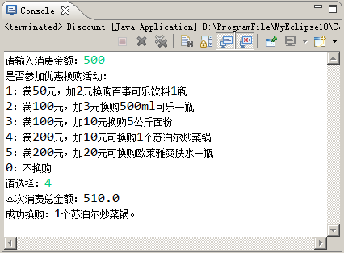
学员操作——实现商品换购
练习
需求说明
综合运用嵌套if选择结构、switch选择结构、多重if选择结构实现商品换购功能
完成时间：30分钟
Notes:
教学指导：
此练习综合性强、业务较复杂、难度较大，教员根据班级情况，可以分为两种实施方法:
1、对于教好的班级，先让学员独立对问题进行分析、解决、实现，教员根据学员的完成情况，在合适的时机多次给予共性问题的分析和讲解
2、对于较弱的班级，首先由教员引导学员对问题进行分析，在白板上列出解决问题的步骤及实现关键点，然后让学员练习，同时教员也要根据学员的完成情况，在合适的时机多次给予共性问题的分析和讲解

Slide 19
共性问题集中讲解
常见问题及解决办法
代码规范问题
调试技巧
共性问题集中讲解

Slide 20
总结
switch选择结构适用于条件判断是等值判断的情况
在实际应用中，通常会使用多种形式选择结构综合来解决较复杂的问题

Slide 21
